Slide 1

Муниципальное бюджетное дошкольное образовательное учреждение
«Детский сад комбинированного вида №38»
141305, Московская область, г. Сергиев Посад, ул. 2-ой Кирпичный з-д, д.22- Б
Проект
«С днем рождения детский сад!»
Проект подготовили и реализовали воспитатели, родители и воспитанники средней группы №2 «Колобок»
Декабрь 2020 г

Slide 2

Актуальность проекта:
Детский сад – это второй дом для ребенка. Это то место, где дошкольник проводит большую часть времени. В детском саду работают разные сотрудники, которые заботятся о детях, создают для них комфортные условия. Нашей задачей является формировать представления о детском саде, его сотрудниках, воспитывать у детей и родителей уважение и бережное отношение к детскому саду и его традициям.
17 декабря 2020 года нашему детскому саду исполняется 30 лет! И в преддверии юбилея особенно актуальным станет реализация проекта «С днем рожденья детский сад!».
Вид проекта: краткосрочный (1 неделя), творческо-познавательный.
Сроки проведения: с 11 – 18 декабря 2020года.

Slide 3
Цель проекта:
Формирование представления детей о детском саде, его истории через совместную проектную и творческо-познавательную деятельность детей, воспитателей и родителей.
Задачи проекта для детей:
- Воспитывать любовь к своему саду и чувство гордости за него, желание познакомиться с ним подробнее.
- Развивать познавательный интерес и заботливое отношение к родному садику.
- Развивать речь, воображение.
- Познакомить детей с историей и сотрудниками детского сада.
- Заинтересовать и привлечь родителей к активному участию в реализации проекта.

Slide 4
Методы реализации проекта:
взаимодействие с родителями;
совместная с детьми деятельность;
непосредственно – образовательная деятельность.
Ожидаемые результаты проекта:
- Дети познакомятся с историей детского сада, его номером, адресом, внутренним устройством, расположением групп;
- Расширятся представления детей о жизни других ребят в детских садах;
- Активизируется творческая деятельность дошкольников и их родителей;
- Дети станут уважать труд сотрудников детского сада, узнают, в чем заключаются их профессиональные обязанности;
- Дети станут бережнее относится к имуществу детского сада.
Предполагаемые продукты проекта:
Совместные творческие работы детей и их родителей «С днём рожденья детский сад»
Праздничный торт
Подарки детям в группу

Slide 5
1 этап Подготовительный
Сроки: с 11 – 14 декабря
Задачи: создать благоприятные условия необходимые для успешной реализации данного проекта
№ п/п | Содержание | Сроки | Ответственные
1. | Подбор художественной и познавательной литературы по теме | с 1 1–13 декабря | воспитатели
2. | Подготовить объявление для родителей о конкурсе творческий работ «С днем рождения, Журавушка!» | 12 декабря | воспитатели, родители
3. | Подбор и чтение стихотворений о детском саде, прослушивание песен | с 11 – 13 декабря | воспитатели
4. | Разработать конспекты занятий, развлечения, как итога проекта | с 11 – 13 декабря | воспитатели
5. | Обсудить с родителями оформление группы и угощения для детей | 11 декабря | воспитатели, родители

Slide 6
2 этап Основной
Сроки: с 14 – 18 декабря
Задачи: реализация основных видов деятельности по проекту
№ п/п | Мероприятия | Сроки | Ответственные
1. | НОД «С днем рождения детский сад», «Угощение. Праздничный торт», «Ваза для цветов»… | с 14 – 18 декабря | воспитатели
2. | Беседы с детьми «Почему я люблю детский сад?», «Кто работает в детском саду»… | с 14 – 18 декабря | воспитатели
3. | Рассматривание фотоальбомов с выпускниками детского сада | 15 декабря | воспитатели
4. | Чтение художественной литературы о детском саде | с 14 – 18 декабря | воспитатели
5. | Заучивание стихотворений и песни к празднику | с 14 – 15 декабря | воспитатели, родители
6. | Экскурсии по детскому саду (медицинский кабинет, заведующий, кухня) | с 14 – 18 декабря | воспитатели

Slide 7
3 этап Заключительный
Сроки: с 16 – 18 декабря
Задачи: оценить результаты реализации проекта
№ п/п | Мероприятия | Сроки | Ответственные
1. | Выставка работ детей и родителей «С днем рождения, Журавушка!» | 16 декабря | воспитатели, родители
2. | Выставка групповых работ «Праздничный торт» | 16 декабря | воспитатели,
3. | Развлечение «День рожденья – лучший праздник!» | 17 декабря | воспитатели
4. | Подарок от родителей детям в группу на юбилей сада | 17 декабря | родители
5. | Отзывы родителей о просмотренном мероприятии в контакте группы | 18 декабря | родители

Slide 8
Результаты проекта
Дети и взрослые принимали активное участие в проекте.
У детей расширены знания о жизни детского сада. Они познакомились с историей своего детского сада, творцами которой они есть!
Воспитано бережное отношение к ценностям детского сада, уважение к труду работников детского сада. Выставки работ подарили много положительных эмоций со стороны детей и взрослых. Развлечение «День рожденья – лучший праздник!» подарил много радости детям.

Slide 9
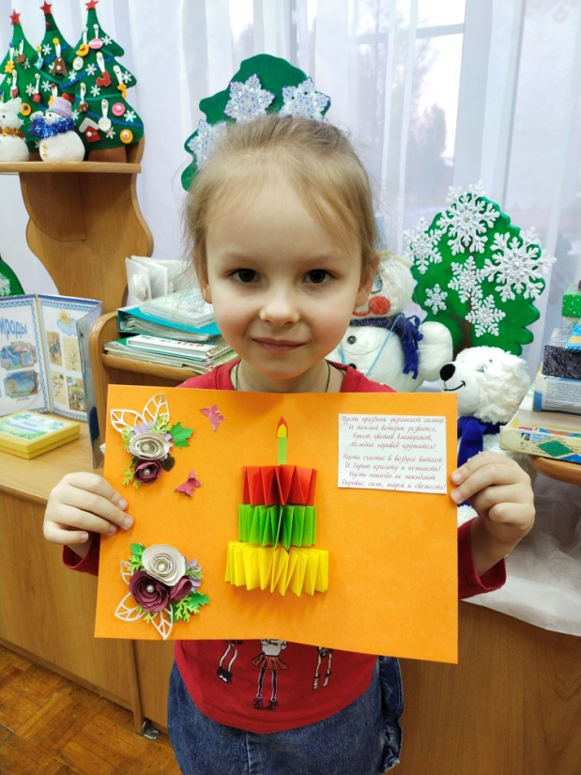
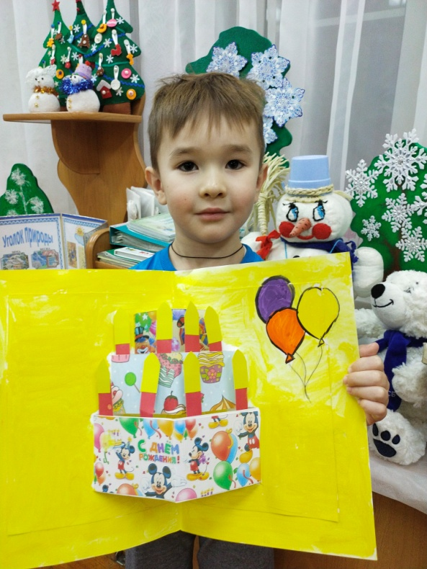
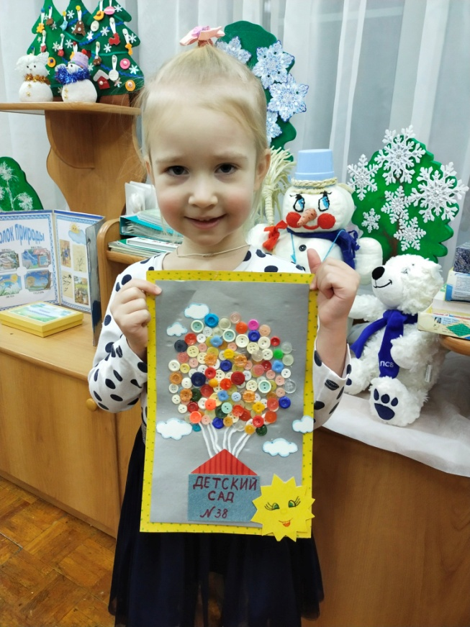
Творческие работы «С днем рождения детский сад!»
Марьина Анастасия
Кудрин Даниил
Ершова Анастасия

Slide 10
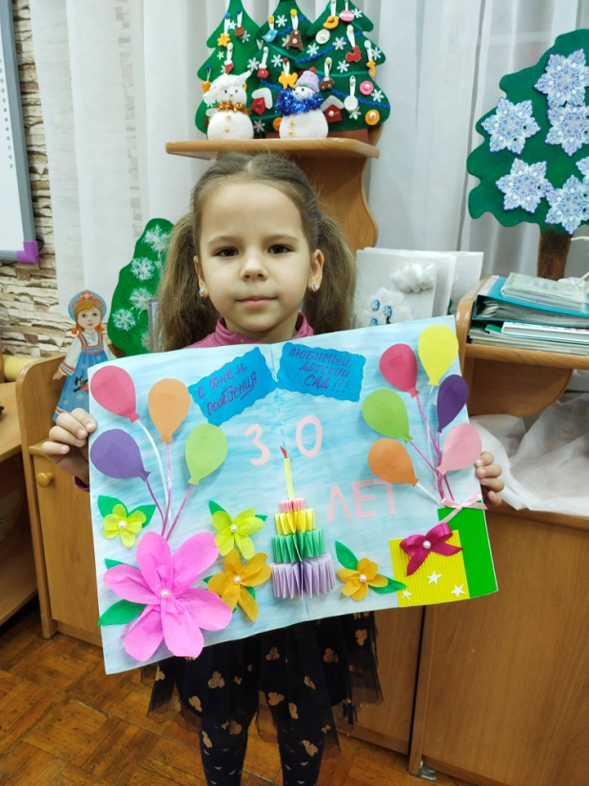
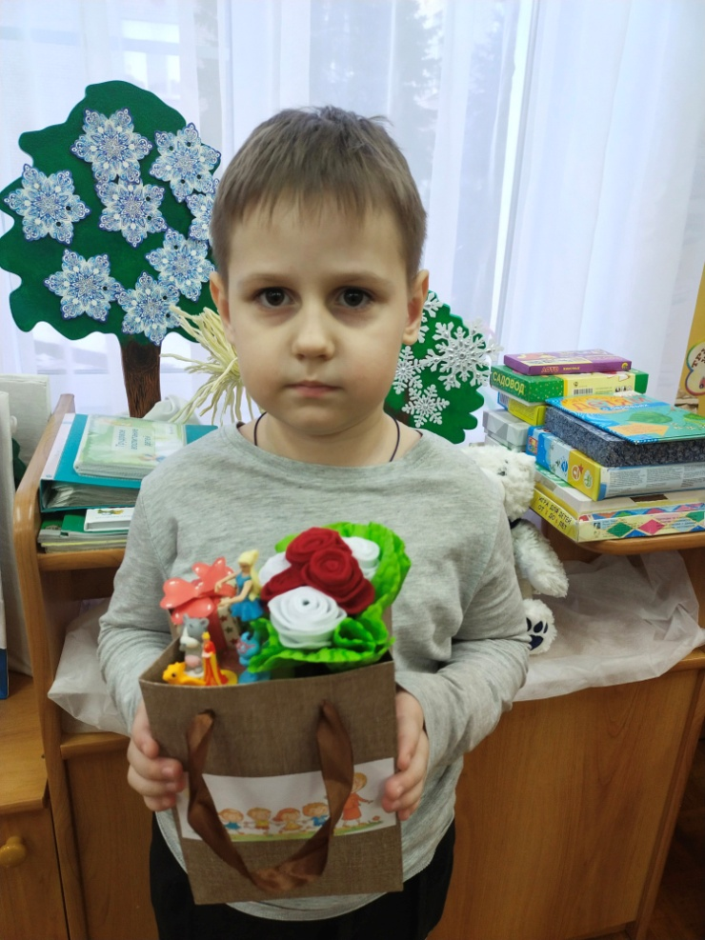
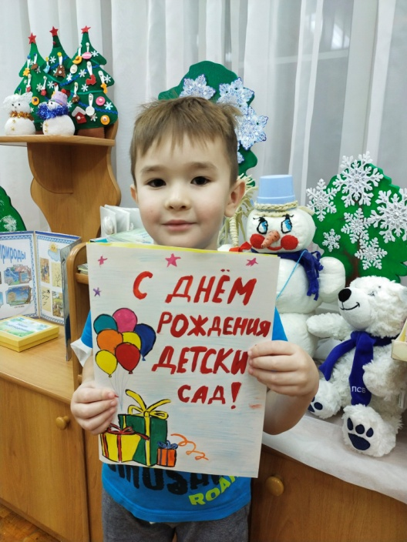
Бубликова Виктория
Капланов Максим
Кудрин Даниил

Slide 11
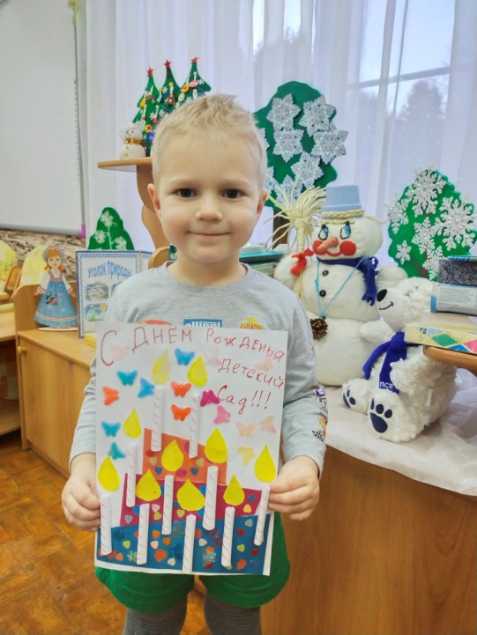
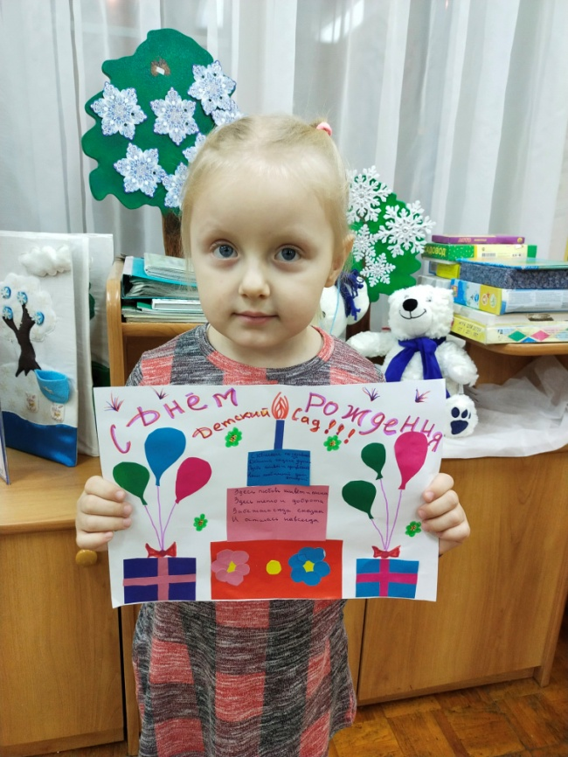
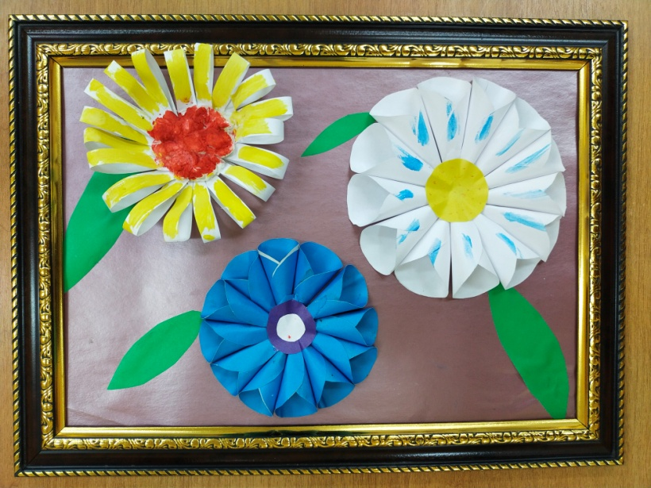
Кретов Павел
Корнилова Алиса
Сапунова Елизавета

Slide 12
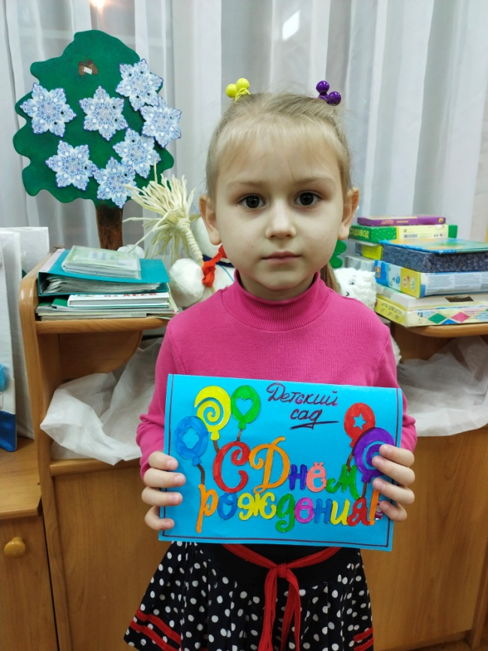
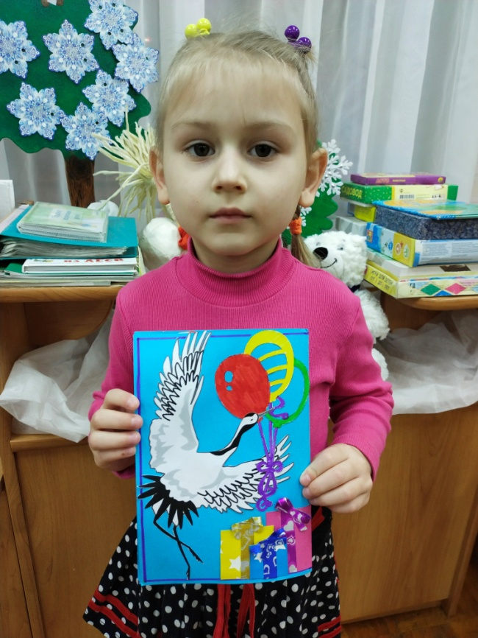
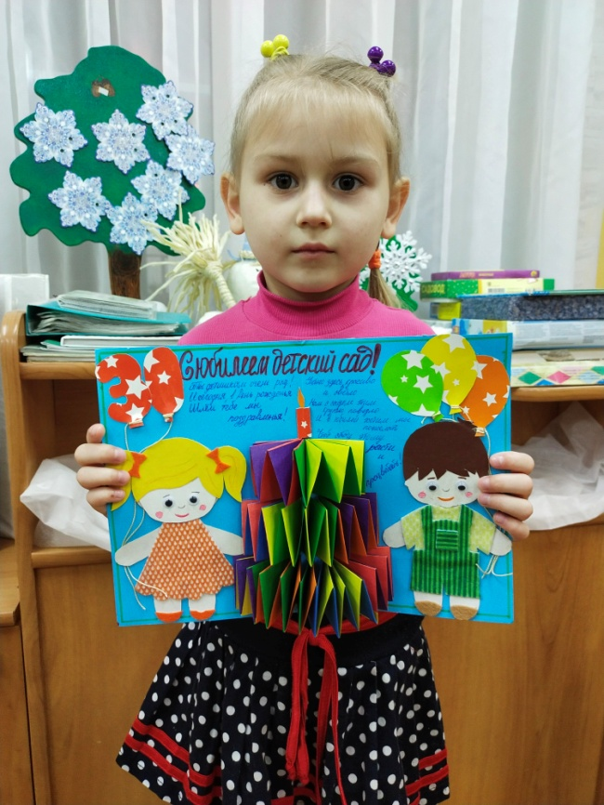
Степанова Светлана

Slide 13

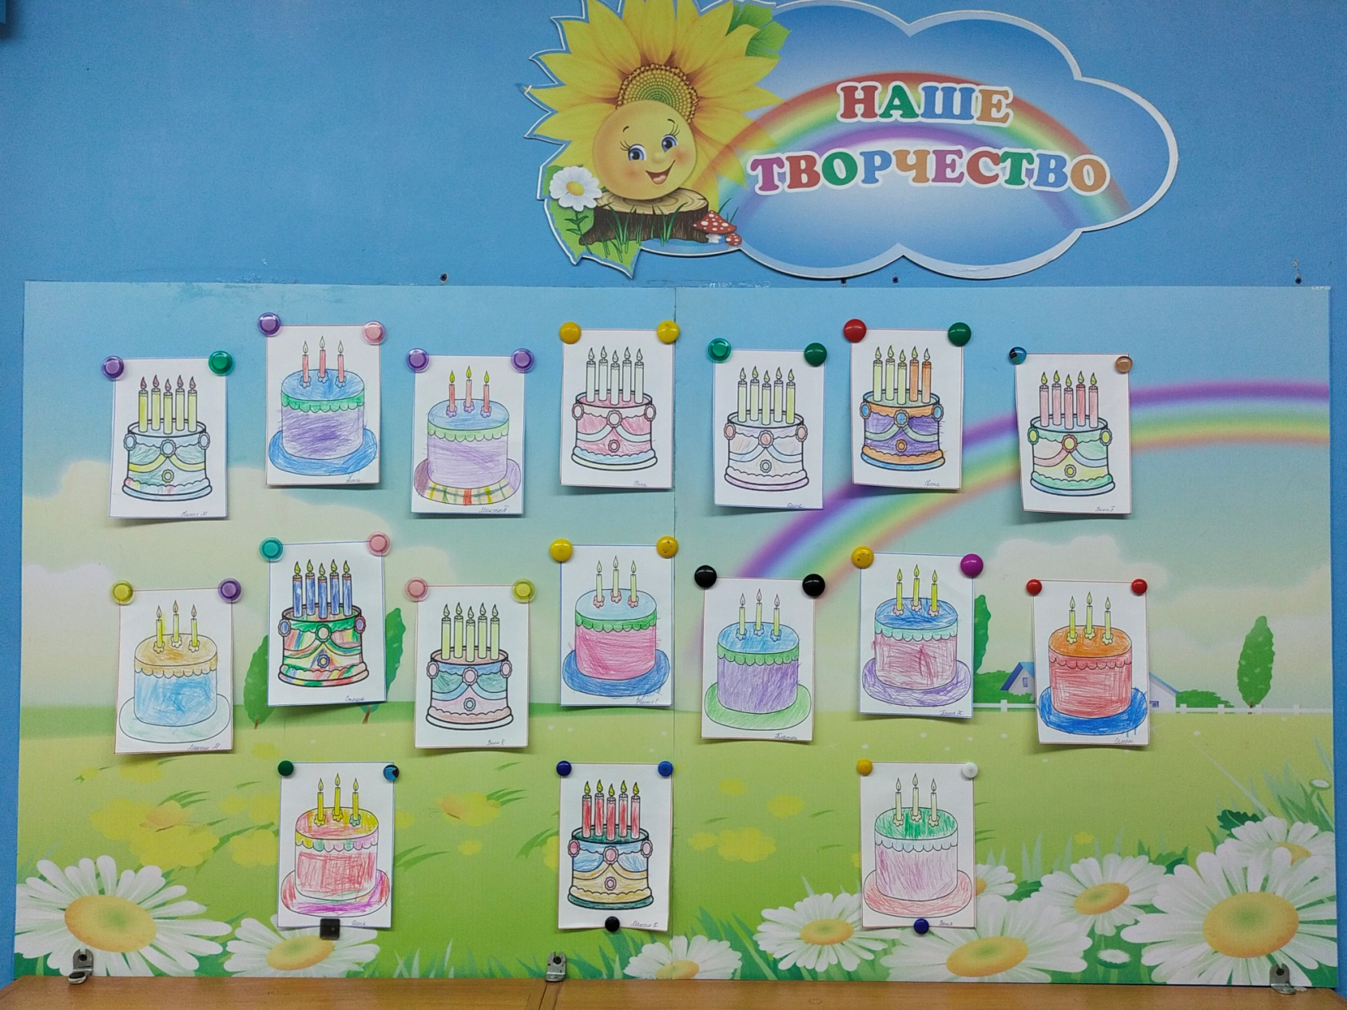
Наше творчество

Slide 14
Рассматривание альбома
«Летопись детского сада»

Slide 15
Экскурсия в кабинет медсестры

Slide 16
Экскурсия в кабинет заведущего

Slide 17
Экскурсия на кухню

Slide 18
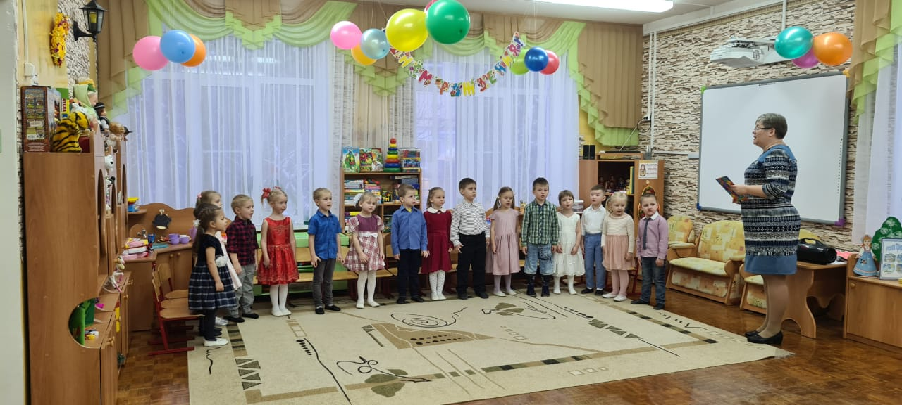
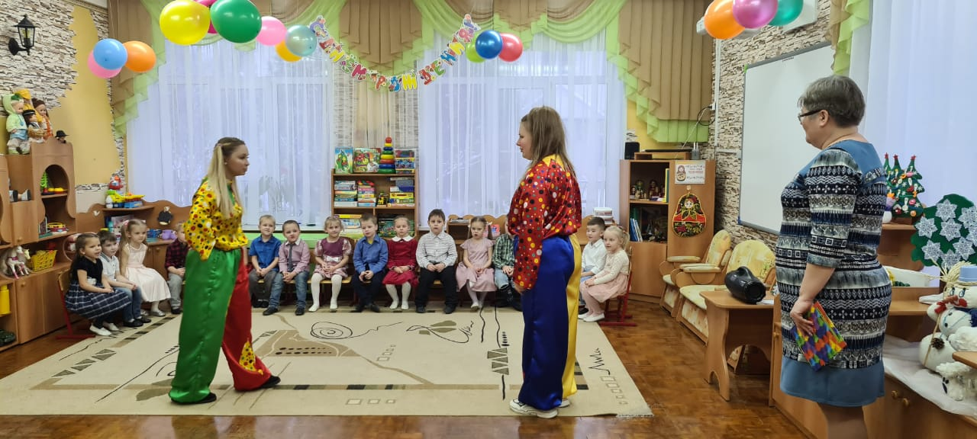
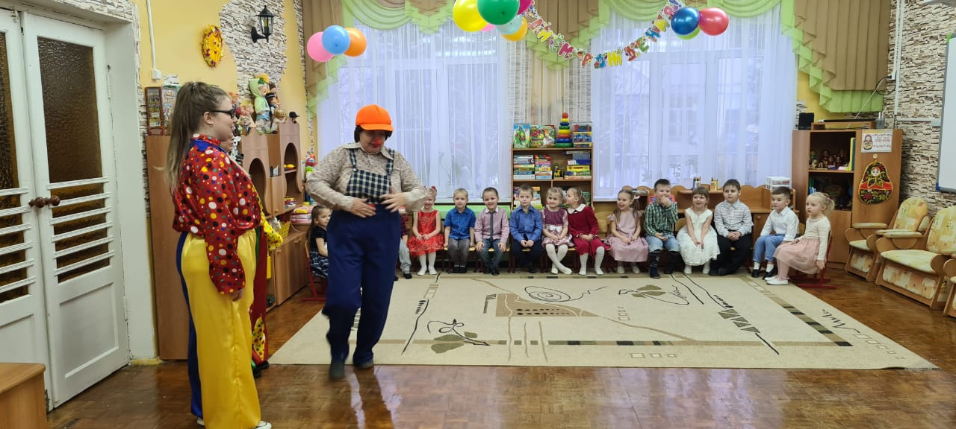
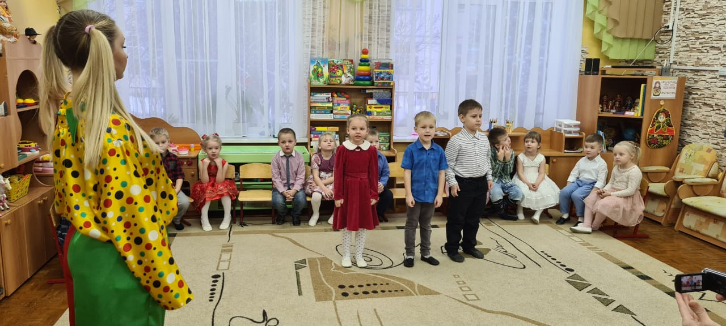
Развлечение «День рожденья – лучший праздник!»

Slide 19
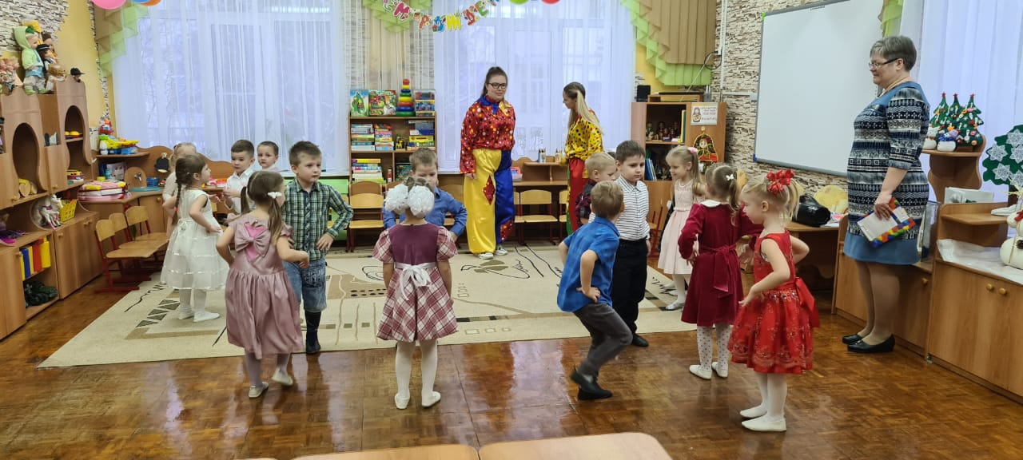
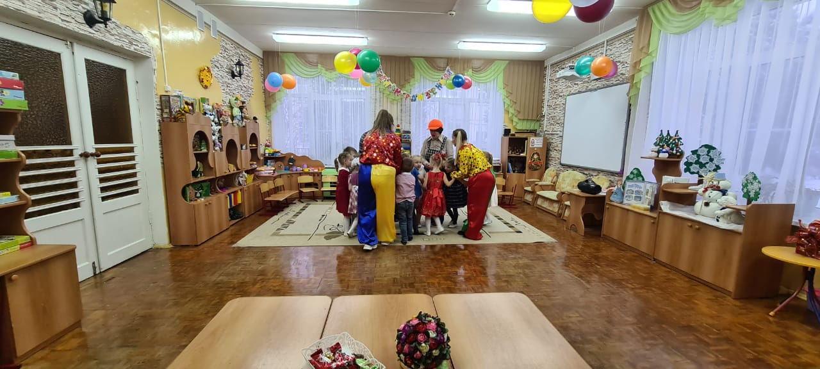
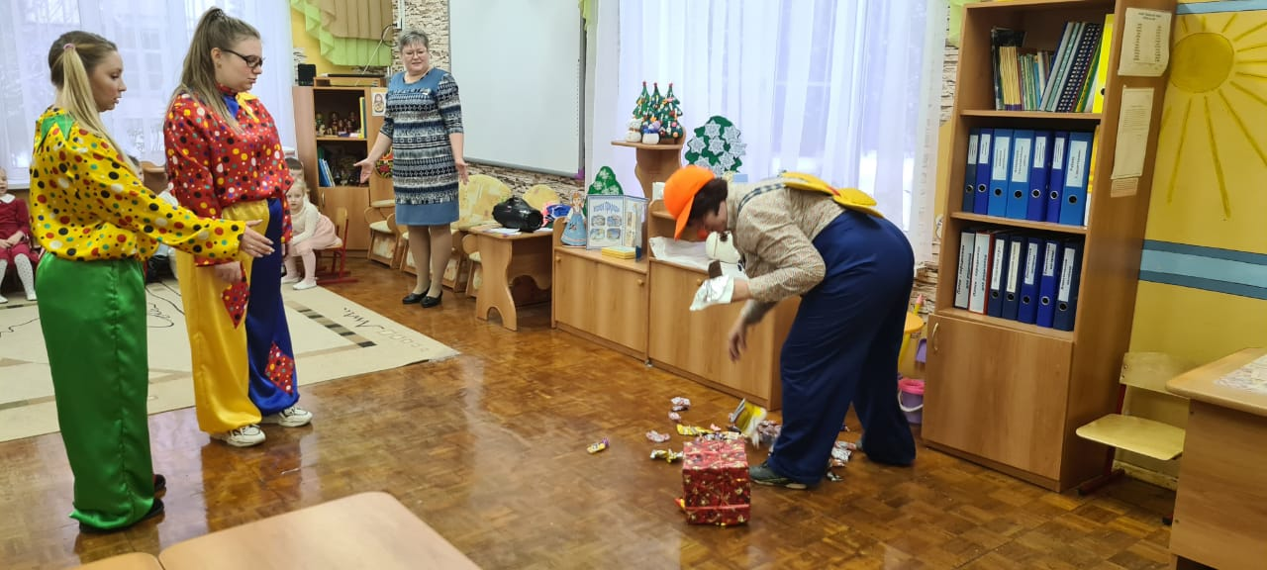
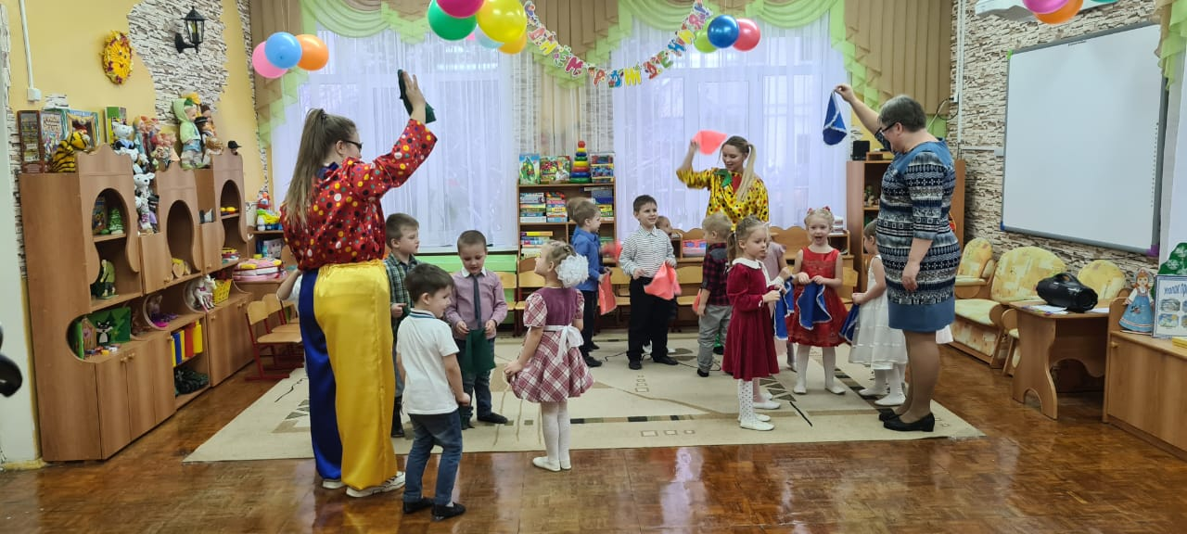

Slide 20
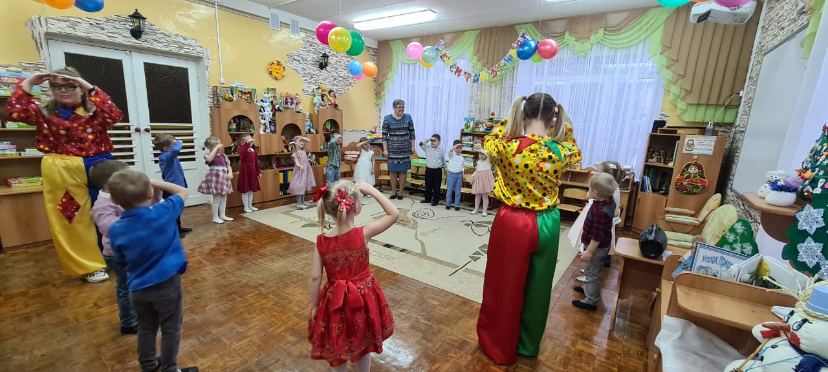
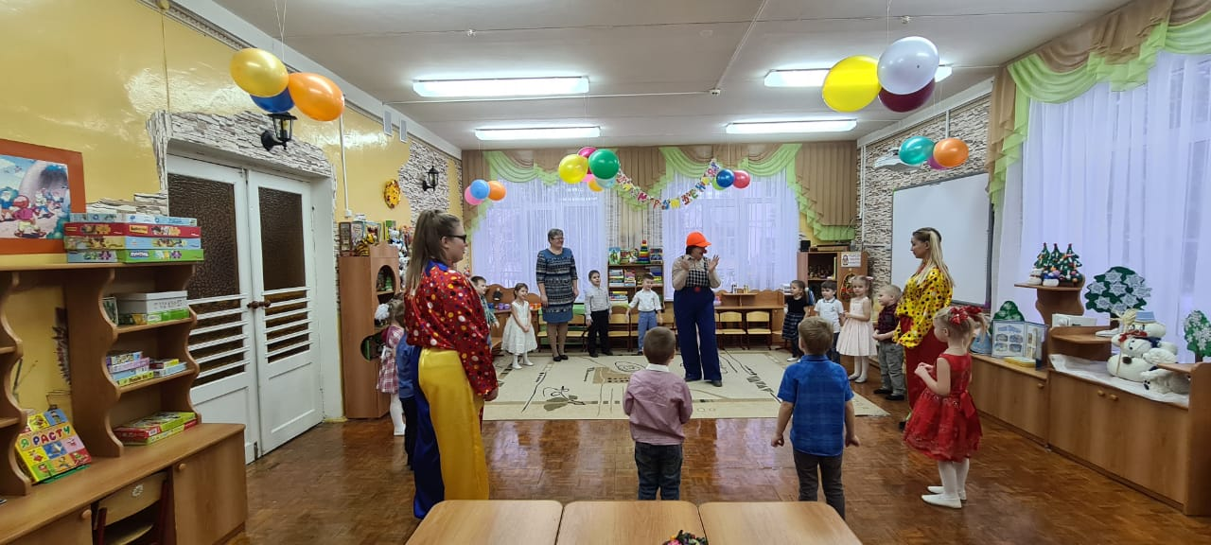
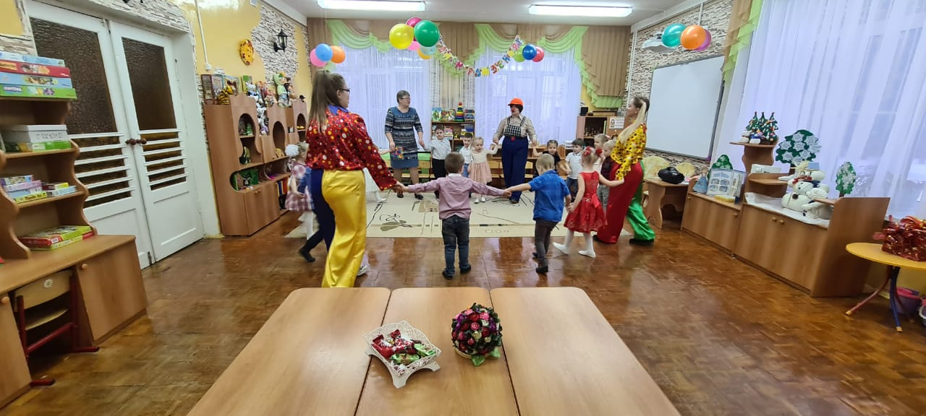
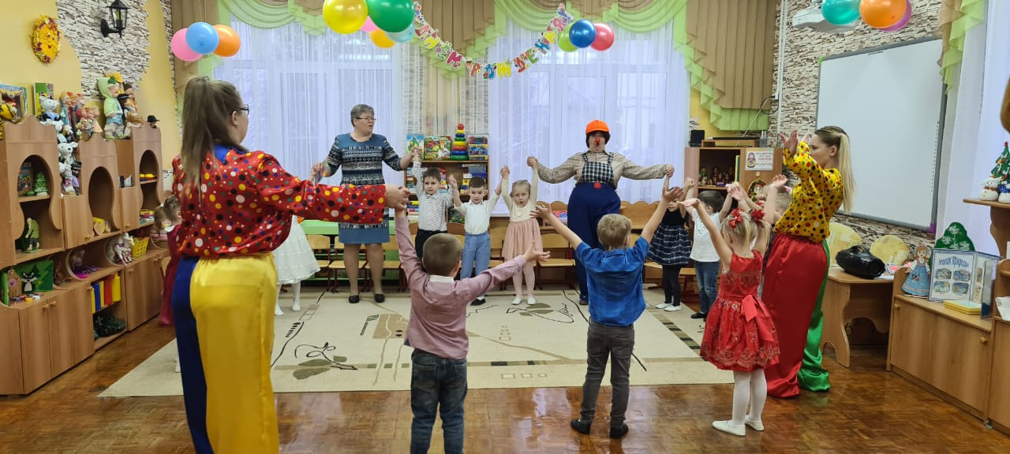

Slide 21


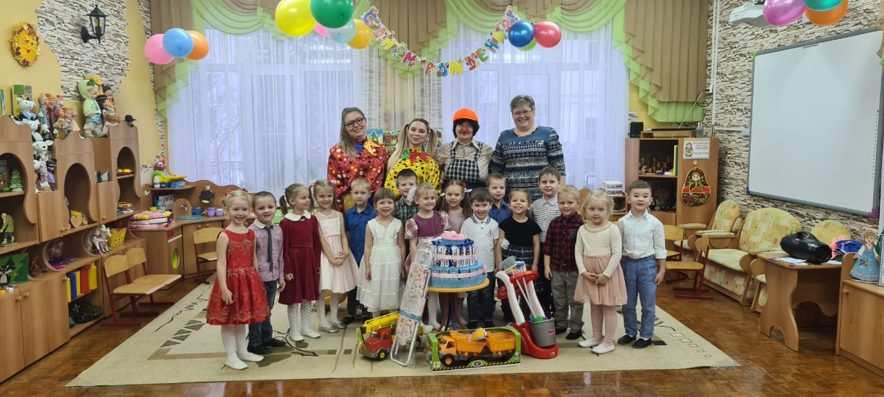

Slide 22
Спасибо за внимание!!!

